Slide 1
Evaluación uso del protoboard
Tinkercad

Slide 2
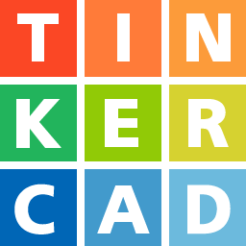
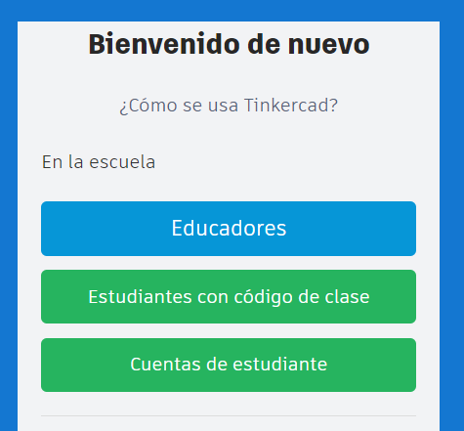

¿Cómo empezamos?
En primer lugar debes crearte una cuenta en el sitio web de TINKERCAD
Da clic en el botón registrarse en la parte superior derecha.
Da clic en estudiantes con código de clase
Se trabajará con Actividades por Clase, definidas por un único código de clase para el año escolar.

Slide 3
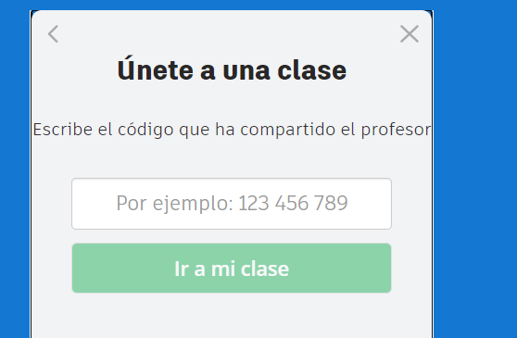
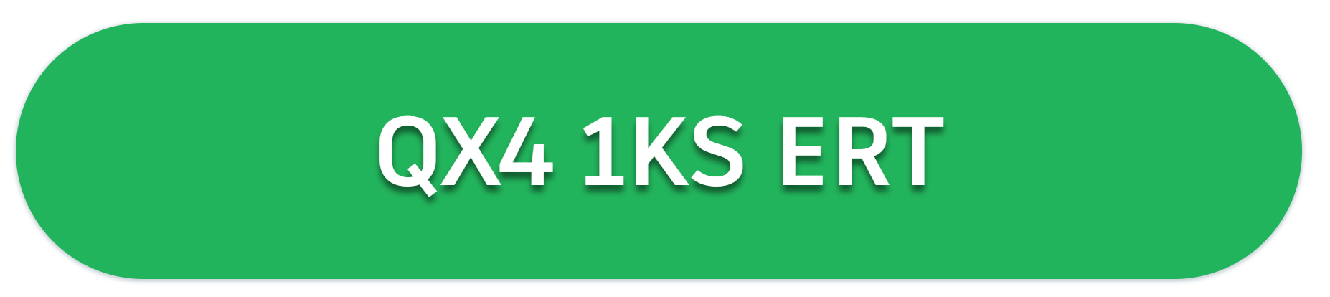
¿Cómo empezamos?
Se abrirá la ventana: Únete a una clase.
Coloca el código de clase en el espacio en blanco señalado
El código de la clase es:

Slide 4
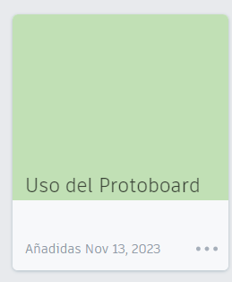
Visualiza las actividades de la clase

Slide 5
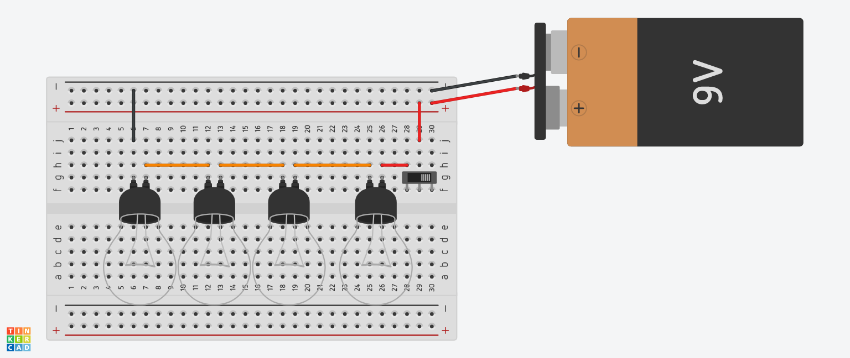
Ejercicio 01: Realiza el montaje y responde con comentario: ¿Que tipo de conexión tienen los bombillos? 2 ptos

Slide 6
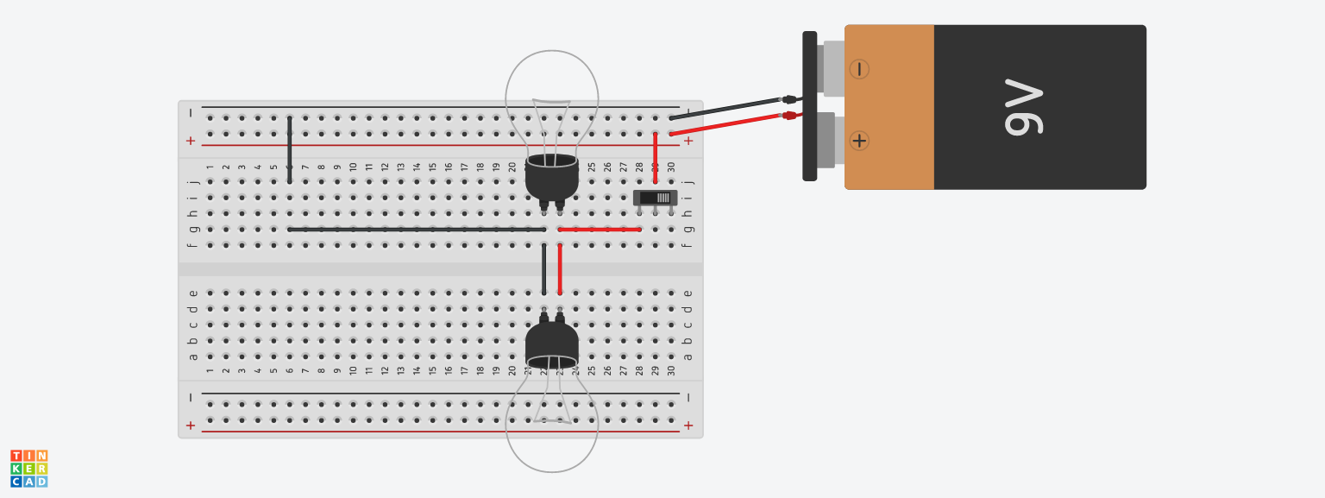
Ejercicio 02: Realiza el montaje y responde con comentario: ¿Que tipo de conexión tienen los bombillos? 2 ptos

Slide 7
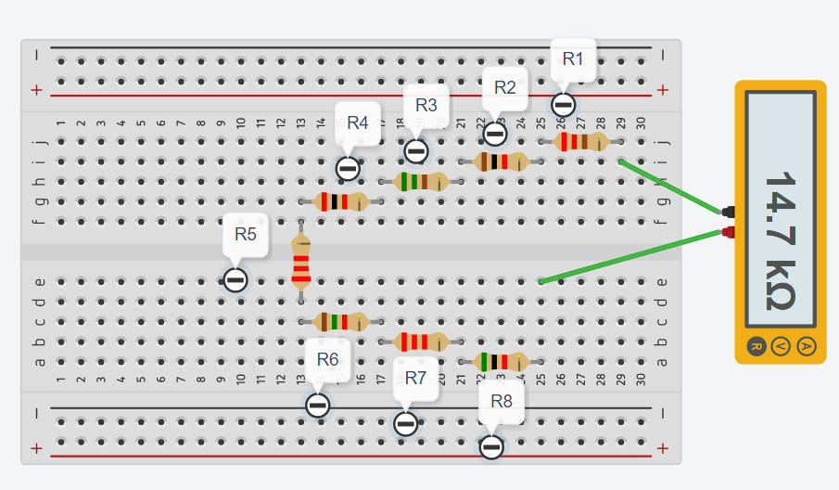
Ejercicio 03: 5 ptos
Realiza el circuito y comprueba la propiedad de las resistencias conectadas en serie donde:
Rt= R1+R2+R3+.....+Rn… Si:
R1=220Ω
R2=1KΩ
R3=550Ω
R4=2KΩ
R5=2.2KΩ
R6=1500Ω
R7=2200Ω
R8=5KΩ

Slide 8
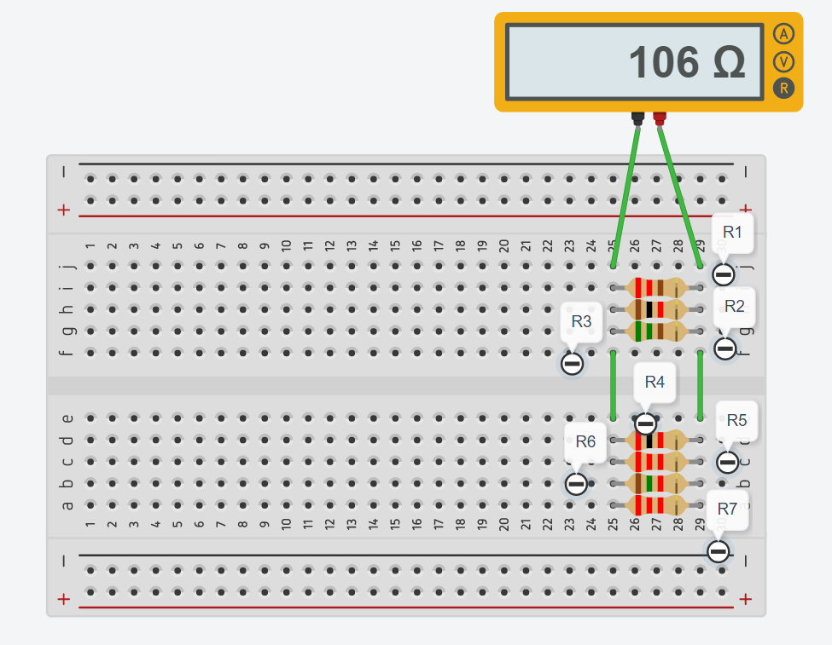
CIRCUITO PARALELO RESISTENCIA EN PROTOBOARD (5 ptos)
Realiza el circuito y comprueba la propiedad de las resistencias conectadas en PARALELO donde:
1/Rt= 1/R1+1/R2+1/R3+.....+1/Rn… Si:
R1=220Ω
R2=1KΩ
R3=550Ω
R4=2KΩ
R5=2.2KΩ
R6=1500Ω
R7=2200Ω

Slide 9
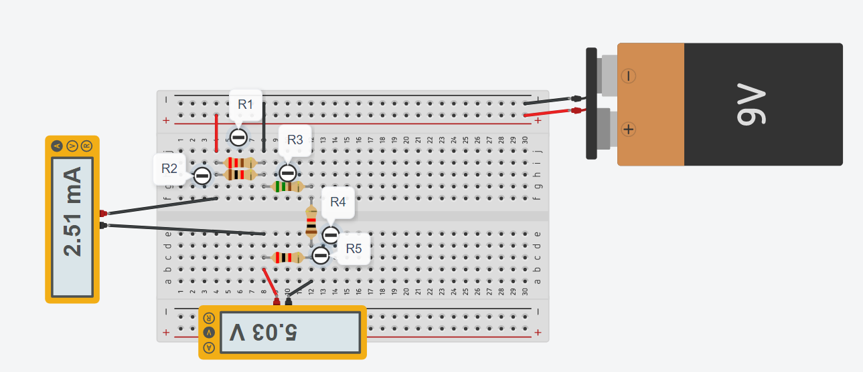
CIRCUITO MIXTO MEDICIÓN DE VOLTAJE Y AMPERAJE (6 ptos)
Realiza el circuito
R1=220Ω
R2=1KΩ
R3=550Ω
R4=1KΩ
R5=2KΩ

